Slide 1
KHỞI ĐỘNG

Slide 2
Ôn bài cũ.
Bài tập: Cho đoạn thơ sau:
Đồng chiêm phả nắng lên không
Cánh cò dẫn gió qua thung lúa vàng
Gió nâng tiếng hát chói chang
Long lanh lưỡi hái liếm ngang chân trời.
Tìm các động từ có trong đoạn thơ trên.

Slide 3
Các động từ:
Đồng chiêm phả nắng lên không
Cánh cò dẫn gió qua thung lúa vàng
Gió nâng tiếng hát chói chang
Long lanh lưỡi hái liếm ngang chân trời.

Slide 4
Mở rộng vốn từ: Hạnh phúc
Luyện từ và câu

Slide 5
Yêu cầu cần đạt
01
02
03
Hiểu nghĩa của từ hạnh phúc
Tìm được từ đồng nghĩa, từ trái nghĩa với từ hạnh phúc
Trao đổi, thảo luận để nhận thức đúng về hạnh phúc

Slide 6
Khám phá

Slide 7
1. Chọn ý thích hợp nhất để giải nghĩa từ hạnh phúc:
a. Cảm giác dễ chịu vì được ăn ngon, ngủ yên.
b. Trạng thái sung sướng vì cảm thấy hoàn
toàn đạt được ý nguyện.
c. Hồ hởi, háo hức sẵn sàng làm mọi việc.

Slide 8
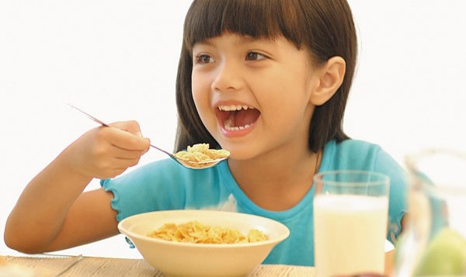
a. Cảm giác dễ chịu vì được ăn ngon, ngủ yên.

Slide 9
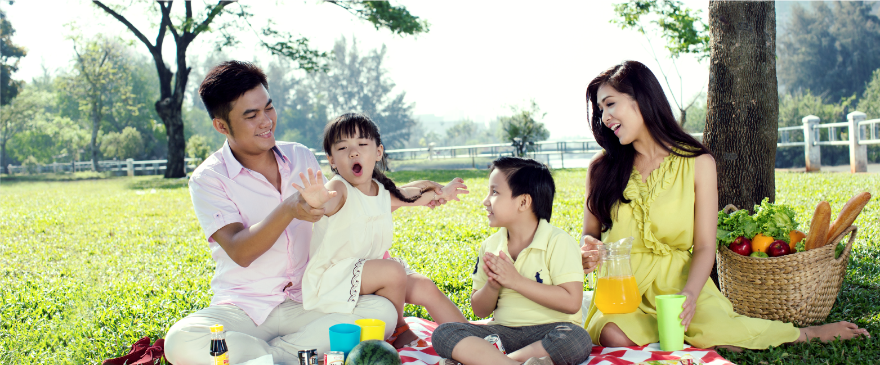
b. Trạng thái sung sướng vì cảm thấy hoàn toàn đạt được ý nguyện.

Slide 10
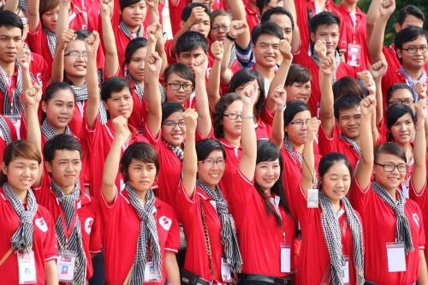
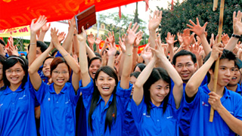
c. Hồ hởi, háo hức sẵn sàng làm mọi việc.

Slide 11
1. Chọn ý thích hợp nhất để giải nghĩa từ hạnh phúc
a. Cảm giác dễ chịu vì được ăn ngon, ngủ yên.
b. Trạng thái sung sướng vì cảm thấy hoàn toàn đạt được ý nguyện.
c. Hồ hởi, háo hức sẵn sàng làm mọi việc.
Notes:
GV cho HS thi đặt câu với từ hạnh phúc.

Slide 12
2. Tìm những từ đồng nghĩa và trái nghĩa với từ hạnh phúc.
Từ đồng nghĩa với từ hạnh phúc | Từ trái nghĩa với từ hạnh phúc

Slide 13
Từ đồng nghĩa với từ hạnh phúc | Từ trái nghĩa với từ hạnh phúc
sung sướng
bất hạnh
may mắn
khổ cực
mãn nguyện
đau khổ
toại nguyện
cơ cực
Notes:
GV cho HS đặt một câu với một trong những từ mà em vừa tìm được.

Slide 14
4. Mỗi người có thể có một cách hiểu khác nhau về hạnh phúc. Theo em, trong các yếu tố dưới đây, yếu tố nào là quan trọng nhất để tạo nên một gia đình hạnh phúc?
a) Giàu có
b) Con cái học giỏi
c) Mọi người sống hoà thuận
d) Bố mẹ có chức vụ cao

Slide 15
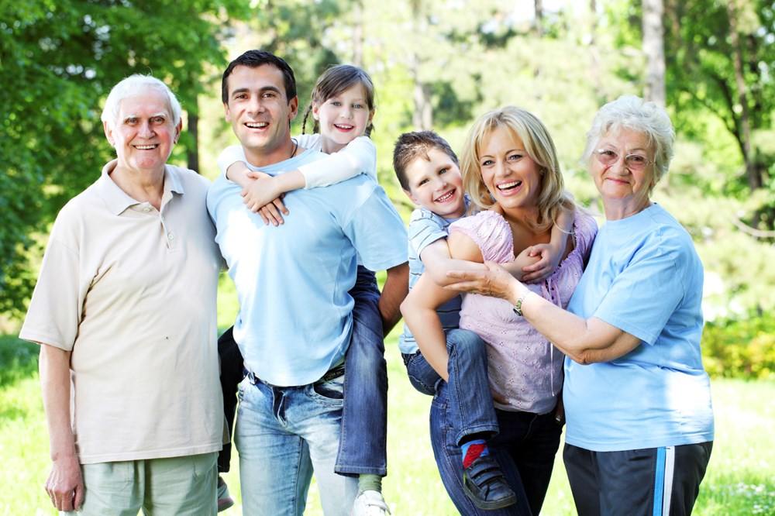
Mọi người sống hoà thuận sẽ tạo nên
một gia đình hạnh phúc.
Notes:
Em cần làm gì để gia đình mình được hạnh phúc ?

Slide 16
Vận dụng
Tìm những câu ca dao, tục ngữ nói về hạnh phúc gia đình.
Chuẩn bị bài cho tiết LTVC sau: Tổng kết vốn từ.

